Slide 1

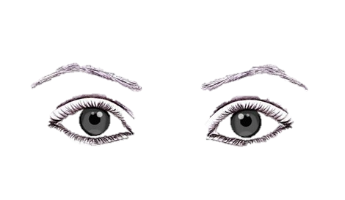


לוני

Slide 2
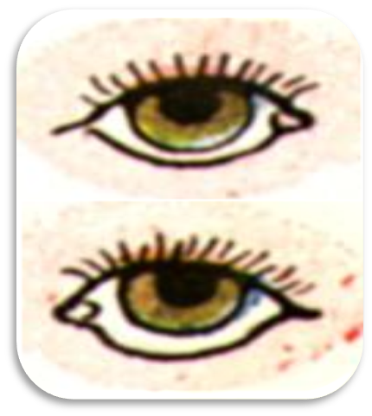
עין תחת עין
מידה כנגד מידה,
מחזירים למישהו באותה מידה.
לוני

Slide 3
בעין יפה
בנדיבות,
ברוחב לב, ברצון.
לוני

Slide 4
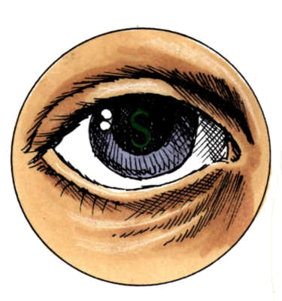
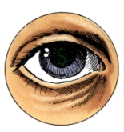




בשבע עיניים
בזהירות רבה,
בקפדנות יתר
לוני

Slide 5
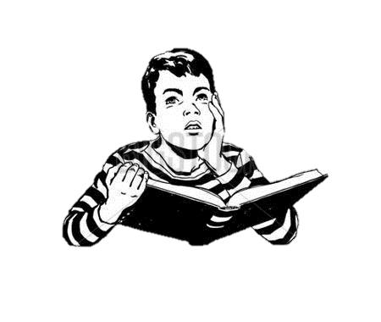
נשא עיניו אל...
חשק ב-,
תלה תקוות ב-
לוני

Slide 6

נתן עינו בכוס
שתה לשוכרה
לוני

Slide 7

היה לצנינים בעיניו
הרגיז אותו מאוד, לא יכול לשאתו
לוני

Slide 8

גילגול עיניים
נשיאת העיניים כלפי מעלה כמתוך הרהור בדברים העומדים ברומו של עולם
לוני

Slide 9

בעיניים כלות
בכיליון עיניים,
בקוצר רוח
לוני

Slide 10

בעיני רוחו
בחזונו, בדמיונו
לוני

Slide 11

בבת עין
סמל לדבר היקר ביותר
לוני

Slide 12

חשכו עיניו
הזדעזע,
נדהם בשל מקרה מצער.
לוני

Slide 13

כהרף עין
זמן קצר ביותר, מיד
לוני

Slide 14

לא גרע עין מ-
לא הפסיק להביט על...
לא ניתק מבטו מ...
לוני

Slide 15
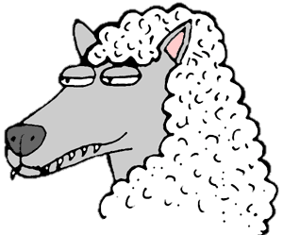
למראית עין
כלפי חוץ,
רק כדי להיראות כך בפני הבריות
לוני

Slide 16

צר עין
קנאי
לוני

Slide 17

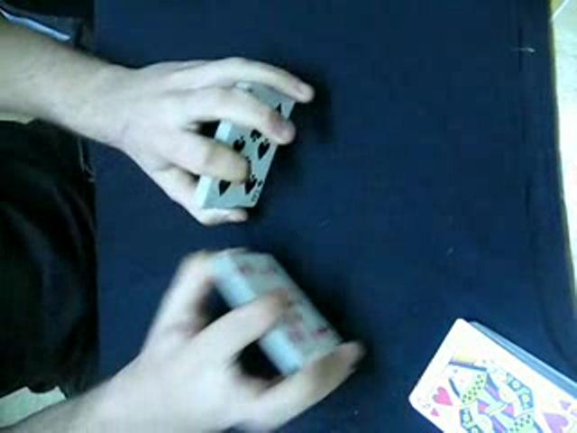
אחיזת עיניים
אשלייה, הונאה
לוני

Slide 18

בארבע עיניים
שיחה בין שניים, ביחידות
לוני

Slide 19

אורו עיניו
שמח, הוטב לו,
הבין לבסוף
לוני

Slide 20
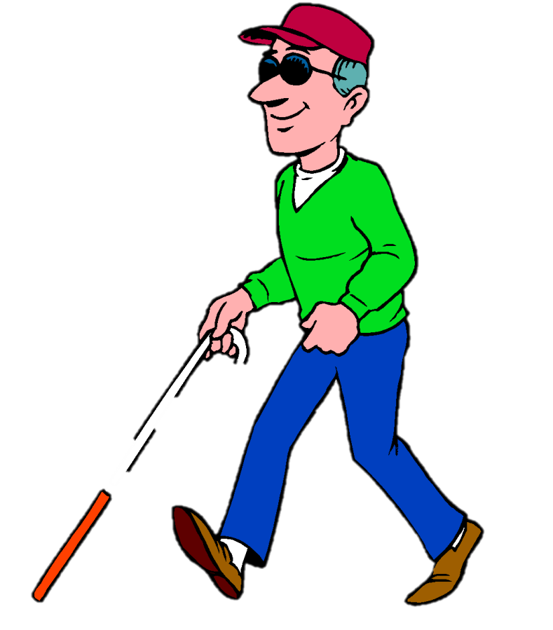
מאור עיניים
חוש הראייה
לוני

Slide 21
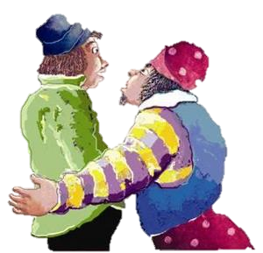
זרה חול בעיניו
ניסה להעלים ממנו את
האמת והעובדות,
ניסה להטעות אותו.
לוני

Slide 22


טביעת עין
עמידה על ערכו של משהו או מישהו לאחר הסתכלות קצרה.
לוני

Slide 23
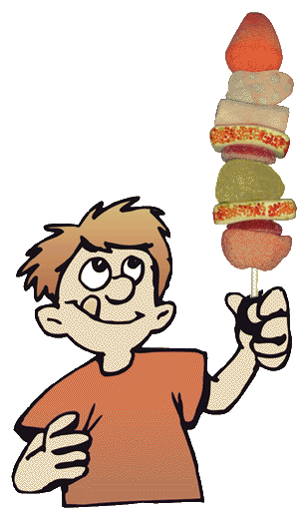
לטש את עיניו
הסתכל בתדהמה, בהפתעה, בתאווה.
לוני

